Slide 1
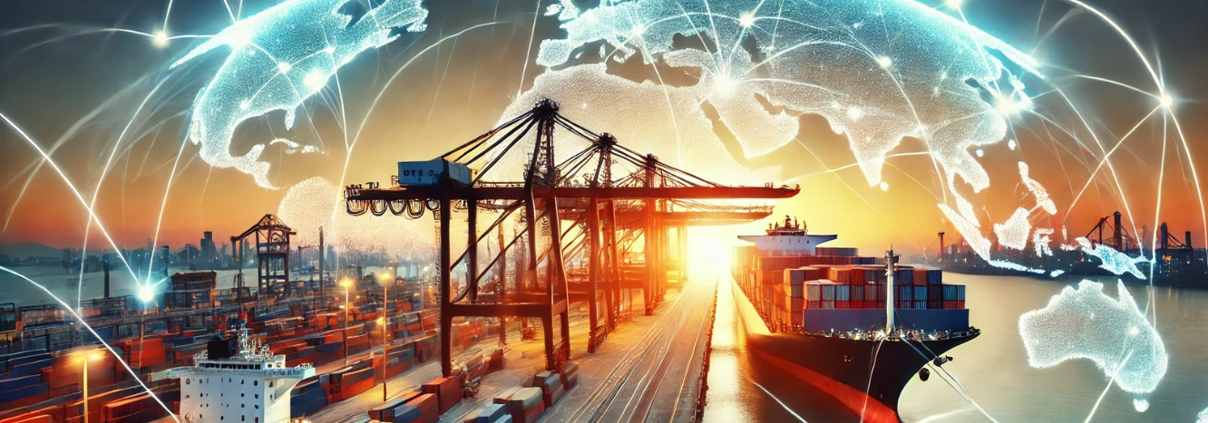
Numéro #13: Cybermenaces internationales et réponses portuaires africaines
Le continent et ses ports : des cibles privilégiées des cybercriminels de demain ?
La cybercriminalité, sous toutes ses formes connues, connait une croissance linéaire avec une projection du coût total mondial en 2029 qui doublerait par rapport à 2022 pour dépasser les 15000 milliards de dollars US. Le continent africain demeure le moins concerné, tant en terme d’attaques totales que de montants financiers. Toutefois, deux données essentielles à garder à l’esprit : le numérique devrait contribuer pour 180 milliards de dollars au PIB du continent en 2025 et pourrait atteindre 700 milliards de dollars d’ici 2050.
Figure 1: Estimation du coût total de toutes les
activités de cybercriminalité mondiales
(2018 – 2029 / En milliards de dollars US)
Selon Kaspersky, plus de 131 millions de menaces informatiques ont été détectées en Afrique en 2024. La Commission économique africaine des Nations Unies indique que le faible niveau de préparation du continent en matière de cyber sécurité coûterait déjà aux États près de 4 milliards de dollars du fait de la seule cybercriminalité.
Ces ordres de grandeur ne pointent pas une réalité structurelle et macro-économique du continent : la plupart des Etats, qu’ils soient côtiers ou enclavés, demeurent tributaires de la continuité d’activités et de la sécurité des données traitées dans les écosystèmes portuaires, Véritables poumons du fonctionnement vital des sociétés africaines, les ports constituent des points focaux de l’échange et du traitement de milliards de données quotidiennes qui interconnectent des milliers de parties prenantes publiques et privées. En cela, les autorités portuaires portent la responsabilité de plus que jamais sécuriser leurs vastes territoires numériques.
2018
2019
2020
2021
2022
2023
2024
2025
Source: Statista 2025
2026
2027
2028
2029
5 000
10 000
15 000

Slide 2
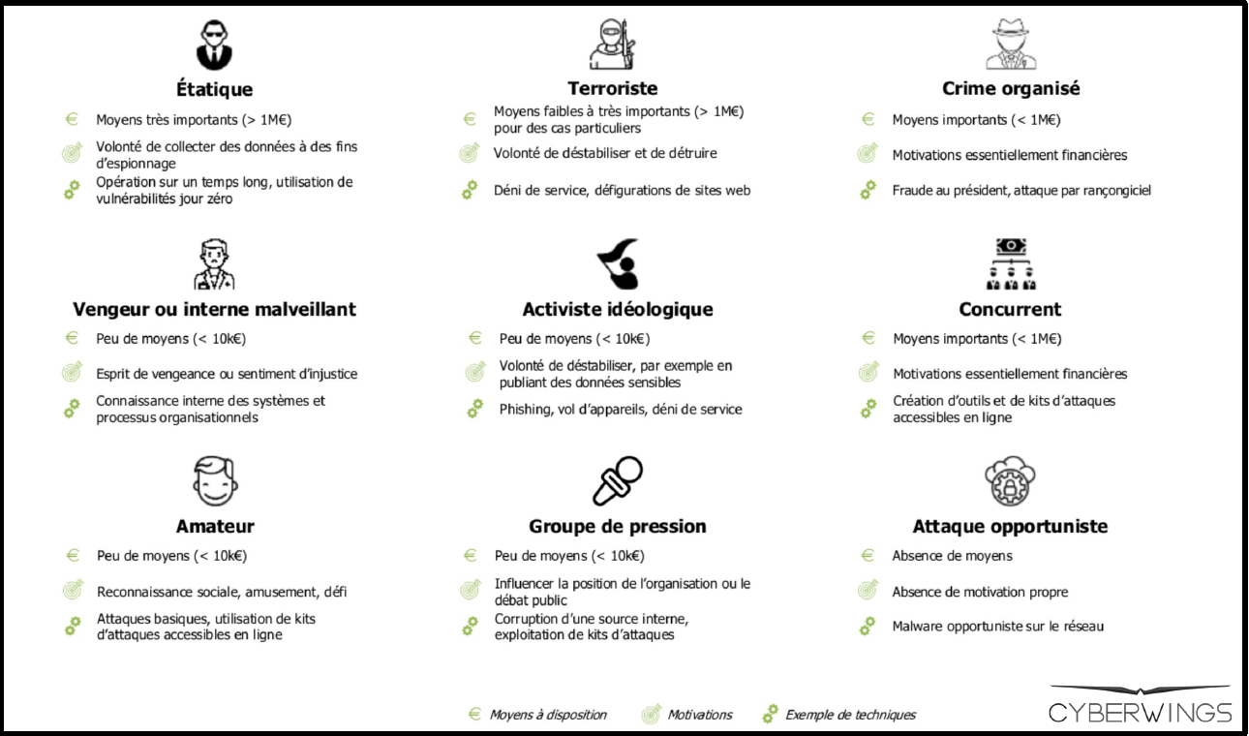
Mieux comprendre pour mieux agir contre toutes les formes de cybercriminalité
Les cybermenaces mondiales évoluent sans cesse, devenant des instruments de pouvoir, d’influence et de profit avec des menaces toujours plus élaborées contre la disponibilité, l’intégrité et la confidentialité de l’information. Les attaques contre la disponibilité visent à rendre un service ou une infrastructure inutilisable avec par exemple des ransomwares qui peuvent paralyser le fonctionnement d’un terminal portuaire, en chiffrant leurs données contre rançon. Les atteintes à la confidentialité visent à conduire des vols d’information, revendues sur le Dark Web ou utilisées pour des escroqueries comme furent victimes des ports d’envergure comme Los Angeles ou Barcelone. Enfin, les atteintes à l’intégrité cherchent à altérer des données ou des systèmes avec des manipulations de résultats, de modification d’informations ou encore de piratage d’algorithmes. Le cas du port d’Anvers infiltré par des organisations mafieuses permettant de falsifier le contrôle des plombs douaniers sur des conteneurs bourrés de produits illicites avait fait grand bruit du fait de la sophistication des procédés digitaux.
En termes de modes opératoires offensifs, les principaux identifiés à ce jour sont : les rançongiciels — le plus souvent déployés à la suite de campagnes de phishing ou de ses variantes –, l’exploitation de vulnérabilités sur des systèmes exposés, l’usurpation d’identités numériques, ainsi que diverses formes d’ingénierie sociale, visant à manipuler les individus pour contourner les protections techniques (Figure 2).
La cybercriminalité mondiale s’est professionnalisée et structurée avec des groupes cybercriminels organisés qui tirent profit d’activités numériques discrètes, rentables et peu risqués. Cette dynamique est renforcée par l’émergence du "Hacking-as-a-Service", qui permet à des acteurs non techniques de louer des outils d’attaque prêts à l’emploi sur le Dark Web. Les acteurs étatiques ou affiliés aux États agissent pour des objectifs stratégiques, économiques ou géopolitiques et leurs cibles privilégiées sont les infrastructures critiques, notamment dans les secteurs de l’énergie, des transports ou encore des télécommunications.
Figure 2: Cartographie des principales menaces en matière de cybercriminalité par CYBERWINGS et Catalyst

Slide 3
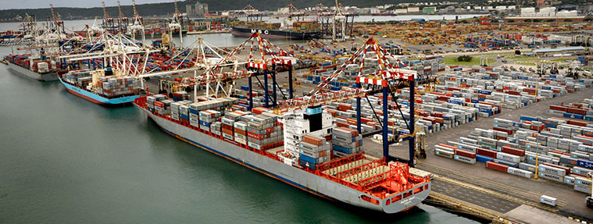
Les ports: écosystèmes stratégiques fragiles face aux cyberattaques modernes
L’écosystème portuaire est particulièrement vulnérable face aux cybermenaces, en raison de sa forte dépendance aux technologies numériques et à l’interconnexion de multiples systèmes logistiques, industriels et administratifs. En juillet 2021, les ports sud-africains ont été la cible d'une cyberattaque majeure, perturbant significativement les opérations logistiques du pays. La société publique Transnet, gestionnaire des principaux ports du pays, a été victime d'une attaque par rançongiciel qui a entraîné la déclaration de force majeure sur plusieurs terminaux clés, notamment ceux de Durban, Ngqura, Port Elizabeth et Le Cap (Figure 3).
Figure 3: Les activités conteneurisées du premier port d’Afrique du sud attaquées en 2021
Source: Site internet de TRANSNET 2025
Les ports peuvent être des victimes collatérales du fait du fonctionnement numérique des chaînes de transport. En 2017, l’attaque NotPetya a frappé Maersk Line et paralysé 76 ports dans le monde, causant jusqu’à 300 millions de dollars de pertes qui impliquaient plusieurs terminaux africains. En 2020, CMA CGM a été visé par un rançongiciel, perturbant ses services et affectant ses opérations dans plusieurs régions, y compris en Afrique de l’Ouest et du Centre. Le fonctionnement portuaire africain réunit toutes les conditions d’un terreau fertile pour les cyberattaques, en raison de l’évolution rapide de ses infrastructures numériques, de sa complexité opérationnelle croissante et de son rôle stratégique dans les chaînes logistiques régionales et mondiales. La numérisation accélérée des systèmes portuaires a souvent été impulsée pour améliorer l'efficacité, la traçabilité et la compétitivité; sans intégrer souvent les principes de cybersécurité dès la conception (secure by design) ou dans les configurations initiales (secure by default). Résultat : des systèmes modernes mais vulnérables, insuffisamment protégés contre des menaces de plus en plus sophistiquées.
Les ports africains sont au cœur d’un écosystème hautement interconnecté : autorités portuaires, opérateurs de terminaux, services douaniers, entreprises logistiques, navires eux-mêmes, et acteurs de l’hinterland (transporteurs, entrepôts, corridors logistiques). Cette interconnexion numérique multiplie les points d’entrée potentiels pour les attaquants, tout en rendant plus difficile la détection et la limitation de la propagation d’une attaque. À cela s’ajoute la cohabitation entre les systèmes IT (information technology) et OT (operational technology) – comme les grues, les convoyeurs ou les systèmes de surveillance. Or, les infrastructures OT, historiquement conçues pour fonctionner de manière isolée, n’intègrent pas nativement de mécanismes de cybersécurité, et deviennent particulièrement exposées lorsqu’elles sont mises en réseau.
La numérisation portuaire africaine ne peut être réellement efficace et durable sans une politique cybersécurité claire, structurée et intégrée dans la gouvernance des ports avec trois objectifs clairs:
1- Documenter les processus pour garantir la continuité organisationnelle, la résilience et l’opérationnalité
2- Piloter la gestion des tiers comme un enjeu stratégique de gouvernance avec des exigences minimales de sécurité, des contrats encadrés, des audits réguliers et une responsabilité partagée dans la prévention des risques.
3- S’aligner sur les standards internationaux avec des référentiels internationaux en matière de cybersécurité (ISO 27001, NIS2, IEC 62443, etc.), gage de sérieux et de confiance.
Intégrer une politique cyber dans la numérisation portuaire n’est pas une option technique mais un choix de gouvernance, de souveraineté et d’attractivité économique.

Slide 4
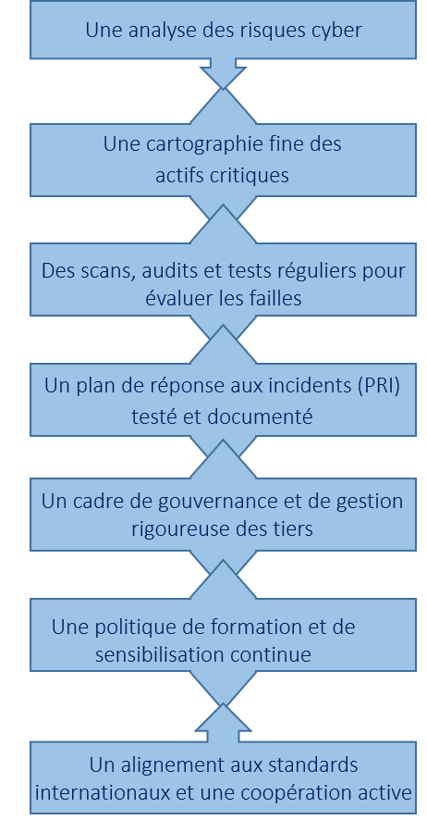
Méthodes et outils pour anticiper (et gérer) les cybermenaces : les fondamentaux de la boite à outils au service des écosystèmes portuaires africains
Face à la numérisation accélérée du secteur portuaire, les autorités se doivent de construire une boîte à outils cybersécurité complète, pilotée par un RSSI et appuyée par des prestataires compétents et de confiance. Les défis à relever sont multiples car le dialogue entre les aspects techniques et l’ambition stratégique (et politique) se confronte à la réalité de la gestion quotidienne et anticipée des risques. Il faut aussi prendre la mesure de la gestion des compétences, l’entretien continu de leur savoirs et savoir-faire en partenariat direct avec des tiers de confiance qui disposent des compétences les plus adéquates. Il ne faut jamais oublier qu’aucun port africain ne peut lutter seul face aux menaces cybercriminelles qui sont transnationales par nature. Le défi de la coopération interétatique et des partenariats structurants reste critique.
La première étape est double et consiste à conduire une analyse des risques cyber propre au contexte portuaire : identifier les scénarios d’attaque plausibles, les vulnérabilités exploitables, les conséquences potentielles sur les opérations, les données et la sûreté. Cette analyse doit s’appuyer sur une cartographie précise des actifs numériques — aussi bien IT (serveurs, logiciels, réseaux) qu’OT (systèmes de contrôle industriel, capteurs, équipements portuaires connectés). Cela permet de prioriser les dispositifs de protection et de cibler la surveillance des zones les plus sensibles. La troisième étape vise une détection proactive des failles est indispensable avec des scans externes réguliers, des audits internes sur les infrastructures critiques et des campagnes de tests d’intrusion (pentests).
4ème étape : chaque port doit disposer d’un plan structuré de gestion de crise cyber, précisant les chaînes de décision, les procédures de confinement, les responsabilités, les outils de communication et les mécanismes de reprise d’activité. Ce plan doit être testé régulièrement via des exercices réalistes, pour garantir l’efficacité de la réponse en conditions réelles.
Il est essentiel d'encadrer la gestion des prestataires, partenaires techniques, opérateurs logistiques dans un cadre de gouvernance et de gestion rigoureuse des tiers qui permet de sécuriser l’écosystème dans son ensemble. Tout cela implique évidemment une politique de formation et de sensibilisation continue. Le développement des compétences managériales pour la gestion des risques numériques construit une véritable culture de la sécurité où anticiper n’est pas subir.
Figure 4: Les 7 piliers
d’une boite à outils cybersécurité
pour une autorité portuaire africaine
et sa communauté d’affaires
Source: Catalyst, mai 2025
Et finalement, pour les écosystèmes portuaires africaine, S’aligner sur les référentiels internationaux renforce la crédibilité des ports et facilite l’interopérabilité avec les opérateurs mondiaux. De plus, les partenariats régionaux et internationaux — à travers des systèmes comme les MCERTs, des plateformes de partage de veille, ou des programmes de formation conjointe en Threat Intelligence — permettent de mieux anticiper, détecter et contrer les menaces globales.
Rédigé le 10 mai 2025 par les équipes de CATALYST et de Justine VAN MINDEN – CYBERWINGS avec la coordination de Dr. Yann ALIX

Slide 5
Trois Questions à Jean-Baptiste BLANC, Chief Revenue Officer
CATALYST Inc. – Dubaï – United Arab Emirates
Comment Catalyst protège les ports africains aujourd’hui?
Sur ces sujets sensibles, il est important de rappeler que des obligations strictes de
confidentialité nous interdisent d’entrer dans les détails opérationnels ou de dévoiler
les innovations mises en œuvre en matière de sécurité portuaire. Le paysage des
menaces ne cesse de s’étendre alors que les ports disposent souvent d’architectures de cybersécurité complexes et mal intégrées. Certains ont investi dans la cybersécurité, ce qui a entraîné une augmentation des coûts, en partie à cause de la rareté et du coût élevé des compétences. Malgré ces investissements, les ports africains se trouvent souvent insuffisamment protégées, notamment contre les attaques de type « zero-day ». De nombreuses activités manuelles persistent dans la gestion des actifs informatiques, des inventaires, de la quantification des risques, de la gestion des alertes et des faux positifs. Notre approche suit rigoureusement les standards internationaux de sécurité comme l'ISO 27001 avec une méthodologie structurée en trois étapes principales :
Identification des risques : Nous analysons les scénarios de menaces possibles, en évaluant leur vraisemblance et leur impact à travers des tests, des audits et des simulations spécifiques.
Traitement des risques : Nous aidons à concevoir et mettre en œuvre des plans de traitement adaptés, incluant des contre-mesures techniques et organisationnelles.
Suivi et adaptation : Nous réalisons des vérifications régulières du bon fonctionnement des dispositifs en place, ajustons les mesures en fonction de l'évolution des menaces, et menons des actions continues de formation du personnel.
Notre approche combine sécurité défensive (protection des infrastructures et détection des attaques) et sécurité offensive (identification proactive des vulnérabilités, études d’exposition externes et internes, simulation d’attaques) avec une veille permanente sur les nouvelles menaces émergentes pour anticiper les évolutions du contexte sécuritaire. Catalyst répond à l’ensemble des défis des ports africains, en apportant une valeur majeure : créer un écosystème qui démontre la sécurité, la conformité et la fiabilité du port pour transformer les efforts de cybersécurité en avantages concurrentiels.
Comment anticiper les évolutions technologiques des cyberpirates, notamment avec l’usage avancé de l’intelligence artificielle?
L’évolution technologique des attaques, notamment avec l’usage croissant de l’intelligence artificielle devenue un outil pour les attaquants, est un enjeu majeur. Aujourd’hui, l’IA est utilisée pour automatiser le codage d’exploits, créer de faux profils ou encore pour faire de l’OSINT (recherche d’informations ouvertes) à très grande échelle. L’intégration non raisonnée de ces usages ouvre de nouvelles surfaces d’attaque. C’est pourquoi il est aujourd’hui indispensable d’intégrer la sécurité dès la conception et le déploiement des projets IA, afin de maximiser les avantages tout en minimisant la surface d’exposition et les risques associés. Mais l’IA est aussi un atout pour les défenseurs avec l’intégration des solutions d’IA dans nos outils de détection et de réponse, et également dans nos processus de gouvernance et de pilotage de la sécurité. L'avantage majeur, c’est que l’IA est une technologie accessible à tous : nous pouvons utiliser les mêmes armes que les attaquants, et parfois mieux les exploiter avec l’expertise et la mentalité de nos équipes de hackers éthiques.
Quelles sont les trois actions primordiales qu’une autorité portuaire africaine doit immédiatement mettre en place ?
1- Établir un budget dédié, stable et sanctuarisé pour la cybersécurité qui ne doit pas se limiter à l’achat de solutions, mais financer la mise en œuvre d’une véritable stratégie sur le long terme qui sensibilise les équipes internes à l’importance croissante de la cybersécurité.
2- Conduire une analyse avancée et systémique des risques en évaluant les vulnérabilités internes et les risques liés aux partenaires, prestataires et autres tiers. Un port est un écosystème complexe et interconnecté. Qui doit structurer une réponse cohérente face aux menaces globales.
3- Se soumettre régulièrement à des tests offensifs pour évaluer son véritable niveau de résilience, identifier ses faiblesses opérationnelles et s’entraîner à réagir rapidement et efficacement face à des situations réelles.
Les autorités portuaires doivent pleinement endosser un rôle de leader dans leur écosystème : en montrant l’exemple, en imposant ou en incitant au respect de certaines normes de sécurité, et en entraînant l’ensemble de leurs partenaires vers un niveau d’exigence plus élevé.
Directeur de la rédaction : Yann ALIX Fondation SEFACIL – Mars 2025 ©

